Slide 1
文本挖掘系统探究
Research of Text Mining System
李宁
LiNing

Slide 2
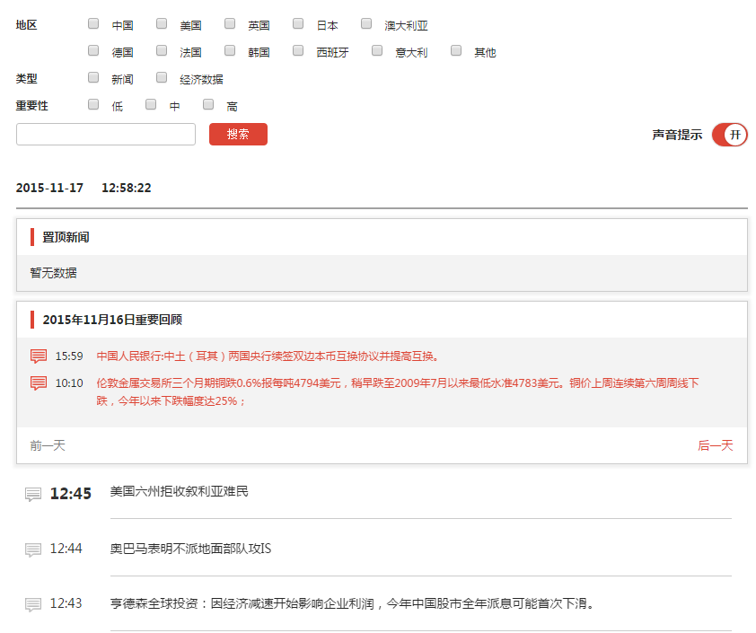
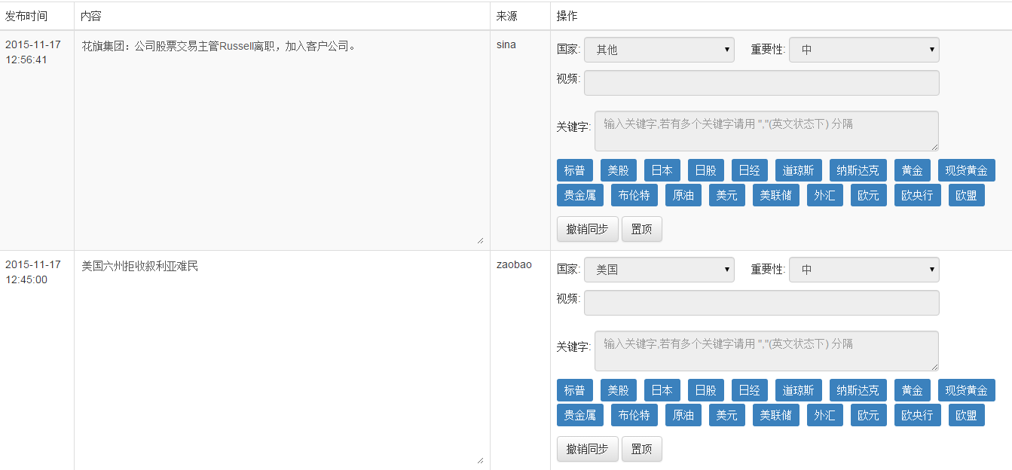
实现目标
相关链接：http://www.longau.com/nownews/

Slide 3

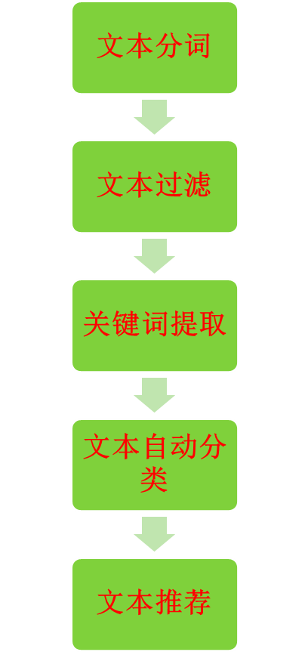
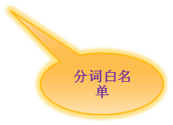


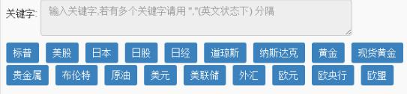

实现流程
主词典文件
前提！
李小福是创新办主任也是云计算方面的专家
长度？去重？
李小福 / 是 / 创新 / 办 / 主任 / 也 / 是 / 云 / 计算 / 方面 / 的 / 专家 /
李小福 / 是 / 创新办 / 主任 / 也 / 是 / 云计算 / 方面 / 的 / 专家 /
邮件实时通知系统
总结：
1. “自学习”功能
2. 扩展到其他应用
我们如何去做优化？
1. 分词白名单（一般不搞）
2. 过滤词黑名单及过滤规则的总结
3. 关键词白名单
4. 分类统计的优化（机器学习）
5. 推荐规则的总结
特征？模型？参数？
基于统计的大数据
系统后台自动修改
前端页面显示
基于规则的大数据
时间？
数字？

